Slide 1
فصل دوم
الگوریتم خوشه بندی میانگینK
4/27
نتیجه گیری
نتایج آزمایشی
شیوه اصلاح شده
کارهای وابسته
الگوریتم خوشه بندی
مقدمه

Slide 2
ایده اصلی رده بندی مجموعه داده های معلوم درk خوشه مجزا می باشد، که مقدار k از قبل ثابت می باشد. این الگوریتم از دو فاز جداگانه تشکیل می شود: فاز اول تعریف kمرکز (مرکز واره)، برای هرخوشه یکی می باشد. فاز بعدی، انتخاب هر نقطه متعلق به مجموعه داده های معلوم و ارتباط بین آن با نزدیک ترین مرکز.
5/27
نتیجه گیری
نتایج آزمایشی
شیوه اصلاح شده
کارهای وابسته
الگوریتم خوشه بندی
مقدمه

Slide 3
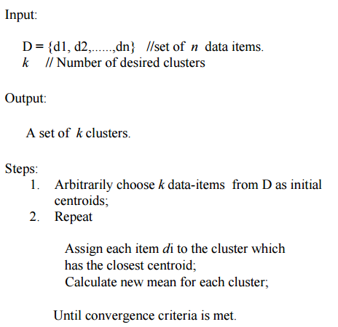
الگوریتم 1:
الگوریتم خوشه بندی میانگین k
6/27
نتیجه گیری
نتایج آزمایشی
شیوه اصلاح شده
کارهای وابسته
الگوریتم خوشه بندی
مقدمه

Slide 4
الگوریتم میانگین k نوعی الگوریتم خوشه بندی است، اشکال اصلی این الگوریتم آن است که خوشه های متفاوتی برای مجموعه مقادیر گوناگون مراکز اولیه تولید می کند. کیفیت خوشه های نهایی تا حد زیادی به انتخاب مراکز اولیه بستگی دارد. الگوریتم میانگین k از لحاظ محاسباتی هزینه بر بوده و نیازمند زمان متناسب با حاصل ضرب تعداد آیتم های داده ، تعداد خوشه ها و تعداد تکرارها می باشد.
7/27
نتیجه گیری
نتایج آزمایشی
شیوه اصلاح شده
کارهای وابسته
الگوریتم خوشه بندی
مقدمه

